Slide 1

NÁZEV PROJEKTU: INVESTICE DO VZDĚLÁNÍ NESOU NEJVYŠŠÍ ÚROK
ČÍSLO PROJEKTU: CZ.1.07/1.5.00/34.0521
AUTOR: ING. ZUZANA KERNDLOVÁ
TEMATICKÁ SADA: ELEKTROENERGETIKA PRO ŽÁKY 4. ROČNÍKŮ STŘEDNÍ ŠKOLY
TÉMA: ZKRATOVÝ PROUD A JEHO SLOŽKY
ČÍSLO MATERIÁLU: VY_52_INOVACE_03_05_KEZU

Slide 2
Název projektu: |  | Investice do vzdělání nesou nejvyšší úrok
Číslo projektu: |  | CZ.1.07/1.5.00/34.0521
Číslo a název šablony: |  | V/2 - Inovace a zkvalitnění směřující k rozvoji odborných kompetencí žáků středních škol
Téma sady: |  | Elektroenergetika pro žáky 3. ročníků střední školy
Téma: |  | Zkratový proud a jeho složky
Číslo materiálu: |  | VY_52_INOVACE_03_05_KEZU
Druh učebního materiálu: |  | Prezentace
Předmět: |  | Elektroenergetika
Ročník: |  | 4
Třída: |  | Z4K
Autor: |  | Ing. Zuzana Kerndlová
Datum vytvoření: |  | 29.8.2013
Datum ověření: |  | 10.10.2013
Ověřil: |  | Autor
Anotace: |  | Materiál je určen pro studenty 4. ročníku SPŠEIT. Jedná se o výkladovou prezentaci k problematice zkratového proudu. Studenti se seznámí se vznikem zkratového proudu a jeho jednotlivými složkami.
Klíčová slova: |  | Zkrat,zkratový proud, stejnosměrná složka proudu, průběh proudu, ..
Investice do vzdělání nesou nejvyšší úrok
Notes:
Doplnit tabulku

Slide 3
Zkratový proud a jeho složky
ING. ZUZANA KERNDLOVÁ
BRNO 2013

Slide 4

ZKRATový proud
Zkrat – náhodné nebo úmyslné vodivé spojení mezi dvěma nebo více vodivými částmi vedoucí k tomu, že rozdíl elektrických potenciálů mezi těmito vodivými částmi je roven nule nebo má hodnotu blízkou nule.
Zkratové proudy:
celkový zkratový proud tekoucí místem poruchy
zkratové příspěvky přitékající do zkratu po větvích připojených do místa zkratu
dílčí zkratové proudy protékající jednotlivými větvemi schématu
příspěvky jednotlivých zdrojů podílejících se na napájení zkratů
zkratové proudy protékající zemí a s ní spojenými vodivými prvky
INVESTICE DO ROZVOJE VZDĚLÁVÁNÍ
4/10

Slide 5
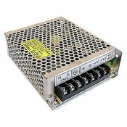
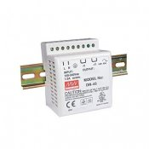
Zdroje zkratových proudů
Synchronní stroje ( střídavé generátory tj. turboalternátory a hydroalternátory, synchronní motory a synchronní kompenzátory
Asynchronní ( indukční) stroje
Síťové napáječe zahrnující synchronní stroje elektricky vzdálené od místa zkratu
Polovodičové systémy, pokud mohou při zkratu dodávat zkratový proud
Obr. 1 napájecí zdroj síťový napáječ PS 5/24
Zdroj:http://www.eltecom.cz/napajece
Obr. 2 napájecí zdroj síťový napáječ DR4524
Zdroj: http://www.eltecom.cz/napajece
INVESTICE DO ROZVOJE VZDĚLÁVÁNÍ
5/10

Slide 6
Parametry zkratových proudů
Charakterizují průběh zkratových proudů
I_{ks} počáteční souměrný zkratový proud
I_{km} nárazový zkratový proud
I_{ke} ekvivalentní oteplovací proud po dobu trvání zkratu t_{k}
I_{vyp} souměrný zkratový vypínací proud určovaný pro minimální dobu vypnutí
I_{k} ustálený zkratový proud
cosφ _{k} účiník zkratového proudu
INVESTICE DO ROZVOJE VZDĚLÁVÁNÍ
6/10

Slide 7
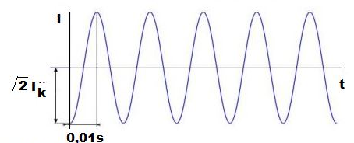
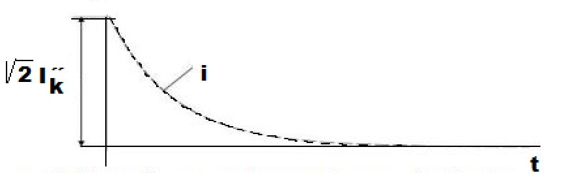
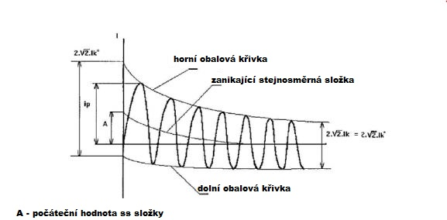
Elektricky vzdálený zkrat
Obr. 3 střídavá složka periodická
Obr.4 stejnosměrná složka
Obr. 5 Výsledný průběh s největší možnou ss složkou
INVESTICE DO ROZVOJE VZDĚLÁVÁNÍ
7/10
Notes:
Popsat tabulku

Slide 8
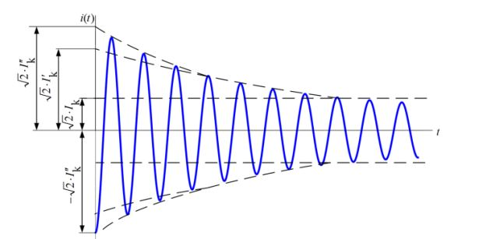
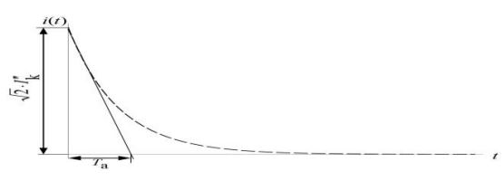
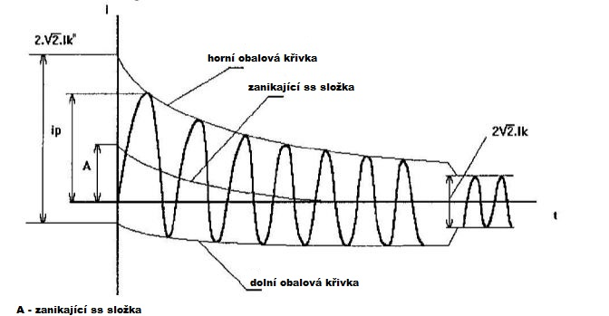
Elektricky blízký zkrat
.
Obr. 6 střídavá složka periodická
Obr. 7 stejnosměrná složka
Obr.8 Výsledný průběh s největší možnou ss složkou
INVESTICE DO ROZVOJE VZDĚLÁVÁNÍ
8/10

Slide 9
Použité zdroje
http://www.powerwiki.cz/attach/PrilohyVyuka/Vok_%20zkraty_%20prednaska_textFEL.pdf
http://www.pslib.cz/pe/skola/studijni_materialy/zkrat/dokumenty/Zkraty%20-%20opora.pdf
Příklady a úlohy z elektroenergetiky pro SPŠ elektrotechnické, SNTL, 1974,
František Homolka, J. Fojt
Zkraty v elektrických rozvodech, Ing. Josef Pouza,SNTL, Praha 1970
INVESTICE DO ROZVOJE VZDĚLÁVÁNÍ
9/10

Slide 10
DĚKUJI ZA POZORNOST
Ing. Zuzana Kerndlová
zuzana.kerndlova@sspbrno.cz

